Slide 1
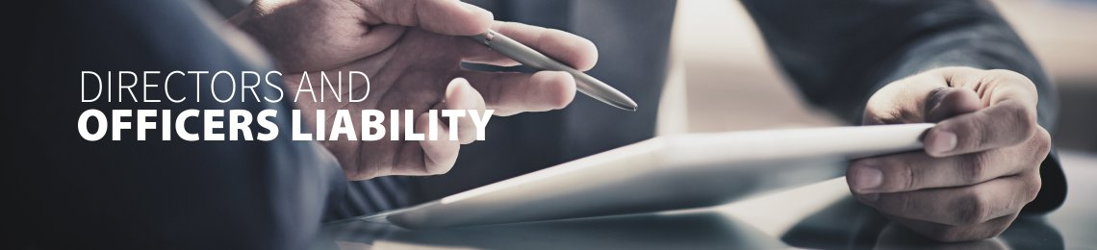

אחריות הדירקטור לדיווחי החברה
23 במאי, 2017
איתן שמואלי, עו"ד, שותף וראש מחלקת שוק ההון

Slide 2
על מה נשוחח?
חובות הדיווח, היקפן ומהותן.
האחריות האזרחית בגין פרסום פרט מטעה / אי-דיווח.
האחריות הפלילית בגין פרסום פרט מטעה / אי-דיווח.
אכיפה מנהלית.
הגנות וארגז כלים לדירקטור המצוי.

Slide 3

מה טורד את מנוחת הדירקטור?
אחריות ישירה ופיקוחית לפעילות של אחרים

Slide 4
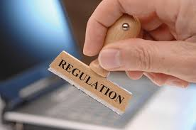
חובות הדיווח, היקפן ומהותן
סעיף 36 לחוק ניירות ערך, תשכ"ח-1968
תקנות ניירות ערך (דוחות
תקופתיים ומיידיים), תש"ל -1970

Slide 5

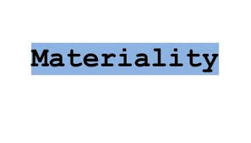
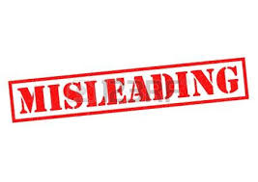
עקרונות הדיווח
גילוי נאות
מהותיות
היעדר פרט מטעה

Slide 6
עקרון המהותיות
מבחן המהותיות –
מיהו המשקיע סביר"?

Slide 7
היעדר פרט מטעה
סעיף 44א(1) לחוק ניירות ערך קובע:
"(א) בטיוטת תשקיף, בתשקיף, בדוח,
בהודעה, במסמך או במפרט הצעת רכש,
המוגשים לפי חוק זה לרשות (בסעיף זה – דיווח), לא יהיה פרט מטעה."
סעיף 1 לחוק ניירות ערך מגדיר "פרט מטעה":
"לרבות דבר העלול להטעות משקיע סביר וכל דבר חסר שהעדרו עלול להטעות משקיע סביר."

Slide 8

האחריות האזרחית בגין פרסום פרט מטעה
38ג. (א) הוראות סעיפים 31 עד 34 יחולו, לפי העניין ובשינויים המחויבים -
(1) על תאגיד, דירקטור של תאגיד, המנהל הכללי שלו ובעלי שליטה בו - לגבי פרט מטעה שהיה בדוח, בהודעה או במסמך שהגיש התאגיד לפי חוק זה (בסעיף זה - דיווח);".
נטל הוכחה מצומצם:
קיומו של פרט מטעה;
קיום נזק;
קשר סיבתי בין הנזק לפרט המטעה;
אין צורך בהוכחת הסתמכות;

Slide 9

שלילת אחריות בגין קיום פרט מטעה
שלילת אחריות -
"33. האחריות לפי הסעיפים
31 או 32 לא תחול –
(1) על מי שהוכיח שנקט כל
האמצעים הנאותים כדי להבטיח שלא יהיה פרט מטעה בתשקיף, בחוות הדעת, בדו"ח או באישור, הכל לפי העניין, וכי האמין בתום לב שאכן אין בו פרט כזה ומילא חובתו לפי סעיף 25(ד);"

Slide 10

אחריות כללית בגין הפרת חובות בחוק ניירות ערך
"52יא. (א) מנפיק אחראי כלפי המחזיק בניירות ערך שהנפיק לנזק שנגרם לו כתוצאה מכך שהמנפיק הפר הוראה של חוק זה או תקנות לפיו
(ב) האחריות האמורה בסעיף קטן (א) תחול גם על הדירקטורים של המנפיק, על המנהל הכללי שלו ועל בעל שליטה במנפיק."

Slide 11
הגנות מכוח סעיף 52יג לחוק
שלילת אחריות –
52יג. האחריות לפי סעיפים 52יא
ו-52יב לא תחול –
(1) על מי שהוכיח שנקט כל האמצעים הנאותים כדי למנוע את ההפרה;
(2) על מי שהוכיח שלא ידע את דבר ההפרה ולא היה עליו לדעת או לא היה יכול לדעת;
(3) [...]

Slide 12
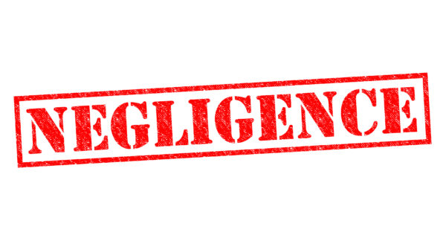
אחריות בעוולת הרשלנות
יסודות העוולה:
מצג שווא רשלני
הסתמכות בפועל של התובע
צפיית ההסתמכות
צפיית הנזק
התובע הסתמך על המצג ונגרם לו נזק

Slide 13
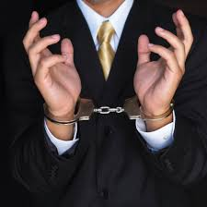
אחריות פלילית בגין פרסום דו"ח מטעה או בגין אי-הגשתו
53. (א) "מי שעשה אחד מאלה, דינו –
מאסר חמש שנים או קנס פי חמישה
מן הקנס כאמור בסעיף 61(א)(4) לחוק
העונשין[...]:
(4) לא קיים הוראה מהוראות [...] סעיף 36 [...] או תקנות לפי הסעיפים האמורים, או גרם לכך שבדוח, בהודעה [...] לפי חוק זה [...] יהיה פרט מטעה, והכל כדי להטעות משקיע סביר;"

Slide 14
הגנות מפני הפללה
"53. (ה) נעברה עבירה מן המפורטות
בסעיף זה בידי תאגיד, אחראים
לעבירה גם הדירקטורים של
התאגיד והמנהל הכללי, אלא אם
הוכיחו אחת מאלה:
(1) שהעבירה נעברה שלא בידיעתם ולא היה עליהם לדעת עליה או שלא יכלו לדעת עליה;
(2) שנקטו כל האמצעים הסבירים כדי למנוע את העבירה."

Slide 15
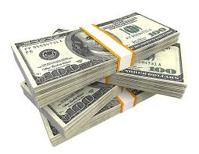
אכיפה מנהלית – עיצום כספי בידי רשות ניירות ערך (סעיף 52טו לחוק)
עיצום כספי, בדרך כלל על התאגיד, בגין איחור בהגשת דוחות תלוי בגובה ההון העצמי של התאגיד.
סמכות לעיצום כספי גם על נושאי משרה בסכום של עד 12,000 ₪ למקרה.

Slide 16
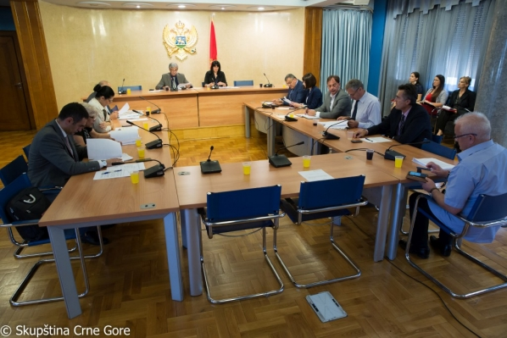
ועדת אכיפה מנהלית
לעניין הפרה המנויה בחלק ג' של התוספת השביעית – 5,000,000 שקלים חדשים לתאגיד, ו- 1,000,000 שקלים חדשים ליחיד.

Slide 17
ארגז כלים לדירקטור
אל תתמנה כדירקטור בחברה בתחום שאין לך ידע בו.
אל תתמנה כדירקטור בחברה בה נושאי המשרה העיקריים הם קרובי משפחה.
בחר מנכ"ל בעל ידע בניהול חברה ציבורית.
בחר במזכיר חברה ויועצים מתאימים לדירקטוריון.
השתתף בישיבות הדירקטוריון ועקוב אחר דיווחים והתרחשויות.
קיים התייעצויות עם יועצי הדירקטוריון ובקש חוות דעת.
נצל האפשרות למינוי יועץ משפטי עצמאי.
גרום לתיקון של דיווח מטעה.
נטול סמכויות ההנהלה הפעילה.
במקרים חמורים פנה לבית המשפט.
ודא קיום ביטוח דירקטורים ונושאי משרה בהיקף מתאים.
ודא קיום כתב שיפוי.

Slide 18

שאלות?

